Slide 1
ΘΕΜΑΤΑ ΕΝΑΕΡΙΑΣ ΚΥΚΛΟΦΟΡΙΑΣ
ΑΕΡΟΝΑΥΤΙΛΙΑΣ & ΕΝΑΕΡΙΟΥ ΧΩΡΟΥ
Νίκος Παπαδόπουλος
ΕΕΚ – ΠΕΑ
Δ.Α.Α. Ελ. Βενιζέλος

Slide 2
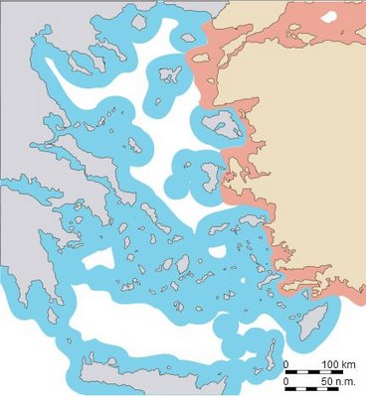
Η Ελληνική Επικράτεια

Slide 3
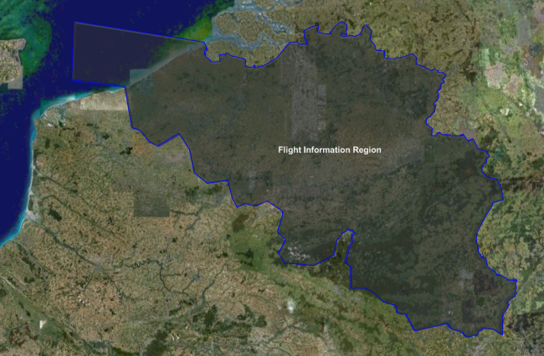
ΠΕΡΙΟΧΗ ΠΛΗΡΟΦΟΡΙΩΝ ΠΤΗΣΗΣ
FLIGHT INFORMATION REGIONS– FIRs, (UIRs above FL245)

Slide 4
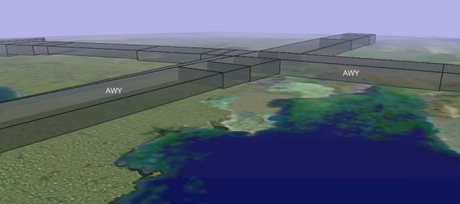
ΕΝΑΕΡΙΟΣ ΔΙΑΔΡΟΜΟΣ - ΑIRWAY (AWY)
Περιοχή Ελέγχου ή τμήμα αυτής, με τη μορφή διαδρόμου.

Slide 5
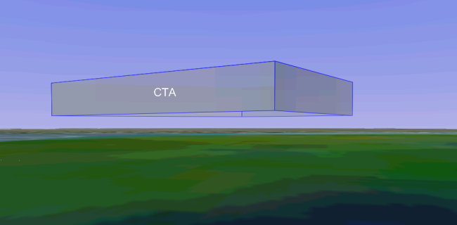
ΠΕΡΙΟΧΗ ΕΛΕΓΧΟΥ - CONTROL AREA (CTA)
Ελεγχόμενος Εναέριος Χώρος εκτεινόμενος προς τα πάνω, από καθορισμένο ύψος πάνω από την επιφάνεια της γης, μέχρις ενός ανωτάτου ορίου.
Σημείωση 1η: Το κατώτερο ύψος από το οποίο αρχίζει μία Περιοχή Ελέγχου δεν πρέπει να είναι μικρότερο των 700 ποδών πάνω από το έδαφος ή την επιφάνεια της θάλασσας. Ο περιορισμός αυτός επιβάλλεται για να υπάρχει η δυνατότητα στις V.F.R. πτήσεις να πλησιάζουν όσο το δυνατό πιο κοντά ένα αεροδρόμιο, χωρίς να εισέρχονται μέσα σε περιοχές, όπου διεξάγονται I.F.R. πτήσεις.
Σημείωση 2η: Στις Περιοχές Ελέγχου (CTA’s) διακρίνουμε:
α) τους Εναέριους Διαδρόμους - AIRWAYS (AWY) και
β) τις Τερματικές Περιοχές Ελέγχου – TERMINAL CONTROL AREA (TMA).

Slide 6
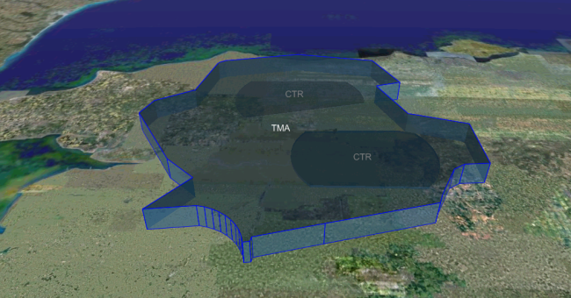
ΤΕΡΜΑΤΙΚΗ ΠΕΡΙΟΧΗ ΕΛΕΓΧΟΥ - TERMINAL CONTROL AREA (TMA)
Περιοχή Ελέγχου, που δημιουργείται συνήθως στη συμβολή αεροδιαδρόμων ή στη γειτνίαση ενός ή περισσοτέρων αεροδρομίων.

Slide 7
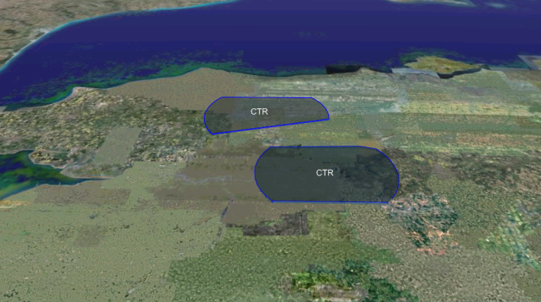
ΖΩΝΗ ΕΛΕΓΧΟΥ - CONTROL ZONE (CTR)
Ελεγχόμενος εναέριος χώρος, εκτεινόμενος προς τα άνω από την επιφάνεια της γης μέχρι ενός καθορισμένου ορίου.
Σημείωση: Οι Ζώνες Ελέγχου, κατά το δυνατό, πρέπει να είναι μικρές, αλλά όχι μικρότερες από 5 ΝΜ από το Κέντρο του Αεροδρομίου και προς τη διεύθυνση των ενόργανων προσεγγίσεων.

Slide 8
Εξυπηρετήσεις Εναέριας Κυκλοφορίας
Που παρέχονται ..??
Περιοχές στον εναέριο χώρο στις οποίες παρέχονται
Εξυπηρετήσεις Εναέριας Κυκλοφορίας
Flight Information Regions – FIRs, (UIRs above FL245)
Περιοχές Πληροφοριών Πτήσης
Flight Info Service + Alerting Service
Ελεγχόμενος Εναέριος χώρος
Μη Ελεγχόμενος Εναέριος χώρος
Air Traffic Control Service
Airways, (ATS routes)
Αεροδιάδρομοι
Controlled Areas CTAs
Περιοxές Ελέγχου
Terminal Control Areas - ΤΜΑs
Τερματικές Περιοχές
Controlled Zones CTRs
Ζώνες Ελέγχου
Controlled Aerodromes
Ελεγχόμενα Αεροδρόμια

Slide 9
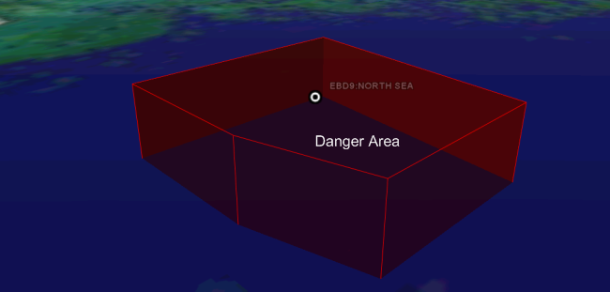
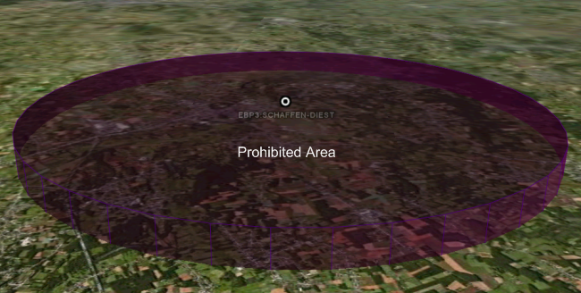
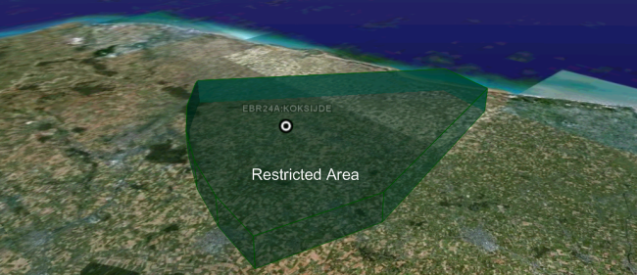
ΕΠΙΚΙΝΔΥΝΗ ΠΕΡΙΟΧΗ
(DANGER AREA)
Εναέριος χώρος καθορισμένων διαστάσεων, εντός του οποίου είναι δυνατόν να επικρατούν συνθήκες που εγκυμονούν κινδύνους για τα ιπτάμενα αερ/φη, σε καθορισμένα χρονικά διαστήματα
ΑΠΑΓΟΡΕΥΜΕΝΗ ΠΕΡΙΟΧΗ
(PROHIBITED AREA)
Εναέριος χώρος καθορισμένων διαστάσεων, πάνω από το έδαφος και τα χωρικά ύδατα ενός κράτους, μέσα στον οποίο η πτήση αερ/φών απαγορεύεται.
ΠΕΡΙΟΡΙΣΜΕΝΗ ΠΕΡΙΟΧΗ (RESTRICTED ΑRΕΑ)
Εναέριος χώρος καθορισμένων διαστάσεων, πάνω από το έδαφος και τα χωρικά ύδατα ενός κράτους, μέσα στον οποίο η πτήση αερ/φών περιορίζεται σύμφωνα με καθορισμένους όρους.

Slide 10
Παράδειγμα Οργάνωσης Εναέριου Χώρου
ΤΜΑ
LGTG
ATZ
CTR
Αwy
Αwy
LGEL
ATZ
LGTT
ATZ
LGMG
ATZ
CTR
LGAV
ATZ
CTR
NDB
ΤΜΑ
CTR
LGSO
ATZ
VOR
ΤΜΑ
CTR
LGXΨ
ATZ
Αwy

Slide 11
ICAO Documentation
Standard And Recommended Practices (SARPs)
ANNEX 2 Rules of the Air
ANNEX 11 Air Traffic Services
Procedures for Air Navigation Services (PANS)
Air Traffic Management Doc 4444
Regional SUPPlementary Procedures (SUPPs)
Rules of the Air and Air Traffic Services Doc 7030
Guidance Meterial (Manuals, circulars..)

Slide 12
Μεγέθη που χρησιμοποιούνται στην Αεροναυτιλία
Βαρομετρική Πίεση στην επιφάνεια της θάλασσας = QNH →hectoPascals (hP)
Βαρομετρική Πίεση στην επιφάνεια του σταθμού= QFE →hectoPascals (hP)
YΨΟΣ
1 ft = 0,3048 m
Απόλυτο ύψος – Altitude → feet (ft) (με αναφορά το QNH)
Σχετικό ύψος – Height →feet (ft) (με αναφορά το QFE)
Επίπεδο Πτήσης – Flight Level (FL) (με αναφορά τα 1013,2 HP)
ΤΑΧΥΤΗΤΑ
True Air Speed – TAS
Indicated Air Speed - IAS
Kt (Knot) = NM/Hour
1 NM= 1852 m
Ground Speed - GS
Πορεία (Heading). Η διεύθυνση προς την οποία δείχνει ο διαμήκης άξονας του αεροσκάφους, εκφραζόμενη συνήθως σε μοίρες από το Βορρά (αληθή, μαγνητικό..)
Ίχνος (Track). Η προβολή της τροχιάς αεροσκάφους επί της επιφανείας της γης, που η διεύθυνση της τροχιάς σε οποιοδήποτε σημείο εκφράζεται κανονικά σε μοίρες από το Βορρά (αληθή, μαγνητικό,..)

Slide 13
ΥΠΗΡΕΣΙΕΣ ΕΝΑΕΡΙΑΣ ΚΥΚΛΟΦΟΡΙΑΣ
Καθορισμός αρμόδιας υπηρεσίας
ΥΠΑ
Εξυπηρετήσεις Εναέριας Κυκλοφορίας
Σκοπός
Α) Αποφυγή συγκρούσεων μεταξύ αεροσκαφών
Β) Αποφυγή συγκρούσεων μεταξύ αεροσκαφών στο πεδίο ελιγμών και
εμποδίων στην περιοχή αυτή
Γ) Επιτάχυνση και διατήρηση της ομαλής ροής στην κυκλοφορία
Δ) Παροχή συμβουλών και πληροφοριών που είναι χρήσιμες στην ασφαλή και αποτελεσματική διεξαγωγή μιας πτήσης
Ε) Ειδοποίηση των κατάλληλων φορέων σχετικά με αεροσκάφη που χρειάζονται Έρευνα και Διάσωση και συνδρομή στο έργο των φορέων αυτών όπου απαιτείται

Slide 14
ΓΡΑΜΜΑ | ΛΕΞΗ | ΠΡΟΦΕΡΕΤΑΙ ΣΑΝ
Α Β C D E F G H I J K L M N O P Q R S T U V W X Y Z | ALFA BRAVO CHARLIE DELTA ECHO FOXTROT GOLF HOTEL INDIA JULIETT KILO LIMA MIKE NOVEMBER OSKAR PAPA QUEBEC ROMEO SIERRA TANGO UNIFORM VICTOR WHISKEY X-RAY YANKEE ZULU | AL FAH BRAH VOH CHAR LEE DELL TAH ECK OH FOKS TROT GOLF HOH TELL IN AH JEW LEE ETT KEY LOH LEE MAH MIKE NO VEM BER CAH PAH PAH KEH BECK ROW ME OH SEE AIRRAH TANG GO YOU NEE FORM VIK TAH WISS KEY ECKS RAY YANG KEY ZOO LOO

Slide 15
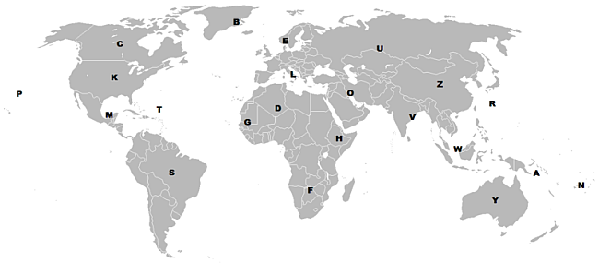

Slide 16
Εξυπηρετήσεις Εναέριας Κυκλοφορίας
Σε ποιές πτήσεις παρέχονται ..??
Κατηγορίες Πτήσεων
Instrument Flight Rules - IFR
Visual Flight Rules - VFR
Η πτήση γίνεται με την βοήθεια των ραδιοβοηθημάτων του εδάφους και εκείνων των οργάνων που διαθέτει το α/φος συμμορφούμενο στις οδηγίες που δίνονται από τους ελεγκτές εναέριας κυκλοφορίας
η πτήση γίνεται με παρατήρηση και αναγνώριση του εδάφους από τον κυβερνήτη του αεροσκάφους που έχει την ευθύνη της πτήσης για την αποφυγή σύγκρουσης με άλλα α/φη ή εμπόδια.
IFR Meteorological Conditions IMC
Visual Meteorological Conditions VMC
Special VFR - SVFR
(μόνο μέσα σε CTR)
Εναλλακτική της IFR σε συνθήκες κάτω από τα VMC minima όταν ο χειριστής αδυνατεί να πετάξει IFR

Slide 17
Διαχωρισμός Αεροσκαφών στον Έλεγχο Εναέριας Κυκλοφορίας
ελάχιστος κατακόρυφος διαχωρισμός
(Vertical Separation Minimum - VSM) 1.000 ποδών κάτω από το ύψος των 29.000ποδών και 2.000 ποδών πάνω απ’ αυτό
Κατακόρυφος - Vertical
ο μειωμένος ελάχιστος κατακόρυφος διαχωρισμός (Reduced Vertical Separation Minimum - RVSM) των 1000 ποδών κάτω από τα 41.000 πόδια και 2.000 ποδών πάνω απ’ αυτό.
Χρονικός
(3,5,10,15min)
Διαμήκης – Longitudinal
(για ίδια, αντίθετα ή τεμνόμενα routes)
Απόσταση
(10,20 ΝΜ)
Οριζόντιος - Horizontal
Πλευρικός – Lateral
(διαφορετικά routes ή γεωγραφική περιοχή)
Με χρήση Radar (3,5,10 ΝΜ)

Slide 18
Ύψη για VFR πτήσεις
Ελάχιστα ύψη
- πάνω από τις πυκνοκατοικημένες περιοχές πόλεων, κωμοπόλεων, οικισμών ή πάνω από υπαίθρια συγκέντρωση προσώπων, σε ύψος τουλάχιστον 300 μ. (1.000 πόδια) πάνω από το ψηλότερο εμπόδιο εντός ακτίνας 600 μ. από το αεροσκάφος,
- οπουδήποτε αλλού σε ύψος τουλάχιστον150 μ. (500 πόδια) πάνω από το έδαφος ή υδάτινη επιφάνεια.
Εκτός αν έχει καθορισθεί διαφορετικά για πτήσεις εντός ελεγχομένου εναερίου χώρου (π.χ. VFR ROUTES AND ALTITUDES σε τερματικές περιοχές) τα VFR αεροσκάφη που πετούν σε ευθεία και οριζόντια πτήση σε ύψος μεγαλύτερο των 3000 ποδών από το έδαφος ή την επιφάνεια της θάλασσας θα πρέπει να διατηρούν επίπεδα πλεύσης ανάλογα με το ίχνος τους (από 000° έως 179° ύψη ΜΟΝΑ + 500 πόδια και από 180° έως 359° ύψη ζυγά + 500πόδια)

Slide 19
IFR ΠΤΗΣΕΙΣ
Κανόνες για ΙFR πτήσεις (γενικά)
Για να πετάξει ένα αεροσκάφος ΙFR πρέπει να είναι εφοδιασμένο:
α) Με ειδικά όργανα και
β) Ραδιοναυτιλιακές συσκευές κατάλληλες για το δρομολόγιο που θα εκτελέσει.
Ελάχιστα ύψη
Μια πτήση IFR, εκτός εάν αυτό είναι απαραίτητο για προσγείωση ή απογείωση, ή κατόπιν άδειας από την αρμόδια αρχή, πρέπει να πετά σε επίπεδο, που δεν είναι χαμηλότερα από το ελάχιστο απόλυτο ύψος πτήσης, που έχει καθιερωθεί από το Κράτος, στην επικράτεια του οποίου υπερίπταται ή, όταν τέτοιο ελάχιστο
απόλυτο ύψος πτήσης δεν έχει καθορισθεί:
α) πάνω από επιφάνειες εδάφους με μεγάλο υψόμετρο ή ορεινές περιοχές, σε επίπεδο που είναι τουλάχιστον 600 μ. (2.000 πόδια) πάνω από το ψηλότερο εμπόδιο, που βρίσκεται εντός 8 χλμ. από την υπολογιζόμενη θέση του αεροσκάφους,
β) οπουδήποτε άλλου, εκτός των οριζομένων στο α) σε επίπεδο τουλάχιστον 300 μ. (1.000 ποδών) πάνω από το ψηλότερο εμπόδιο, που βρίσκεται εντός 8 χλμ. Από την υπολογιζόμενη θέση του αεροσκάφους.

Slide 20
Τα επίπεδα πλεύσης που πρέπει να τηρούν οι IFR πτήσεις μέσα σε ελεγχόμενο εναέριο χώρο καθορίζονται από την Υ.Π.Α. με τις αεροναυτικές εκδόσεις (ΑΙΡ) για κάθε διάδρομο και είναι σύμφωνα με τον ημικυκλικό κανόνα, (από 000° έως 179° ύψη ΜΟΝΑ και από 180° έως 359° ύψη ζυγά) εκτός εάν εξουσιοδοτούνται διαφορετικά από τις Μονάδες Ε.Ε. Κυκλοφορίας (οπότε μπορεί να δοθεί και επίπεδο πλεύσης αντίθετο του ημικυκλικού κανόνα).
Ακύρωση πτήσης από ΙFR σε VFR
Αεροσκάφος που πετά IFR και θέλει να πετάξει VFR πρέπει να ενημερώσει την αρμόδια Μονάδα Ε.Ε. Κυκλοφορίας ότι ακυρώνει το IFR σχέδιο πτήσης μεταβιβάζοντας οποιαδήποτε αλλαγή στο ισχύον σχέδιο πτήσης εάν υπάρχει.

Slide 21
ΚΑΤΗΓΟΡΙΟΠΟΙΗΣΗ ΕΝΑΕΡΙΟΥ ΧΩΡΟΥ (A.B,C,D,E,F)
Σε μία…
..καθορίζεται η..
..καθώς και το…
περιοχή που παρέχεται
Εξυπηρέτηση Εναέριας Κυκλοφορίας
κατηγορία πτήσης που επιτρέπεται να διεξαχθεί
είδος παρεχόμενης
Εξυπηρέτησης Εναέριας Κυκλοφορίας
Air Traffic Control
(separation,traffic information)
Flight Information service
Alerting Service
FIR
AWY
TMA
CTR
Controlled Aerodrome
IFR
VFR
SVFR
Σημείωση: Το Athina FIR/ Hellas UIR πάνω από το FL195 είναι εναέριος χώρος κατηγορίας C

Slide 22
The classifications adopted by ICAO are:
Class A: All operations must be conducted under IFR or SVFR and are subject to ATC clearance. All flights are separated from each other by ATC.
Class B: Operations may be conducted under IFR, SVFR, or VFR. All aircraft are subject to ATC clearance. All flights are separated from each other by ATC.
Class C: Operations may be conducted under IFR, SVFR, or VFR. All flights are subject to ATC clearance. Aircraft operating under IFR and SVFR are separated from each other and from flights operating under VFR. Flights operating under VFR are given traffic information in respect of other VFR flights.
Class D: Operations may be conducted under IFR, SVFR, or VFR. All flights are subject to ATC clearance. Aircraft operating under IFR and SVFR are separated from each other, and are given traffic information in respect of VFR flights. Flights operating under VFR are given traffic information in respect of all other flights.
Class E: Operations may be conducted under IFR, SVFR, or VFR. Aircraft operating under IFR and SVFR are separated from each other, and are subject to ATC clearance. Flights under VFR are not subject to ATC clearance. As far as is practical, traffic information is given to all flights in respect of VFR flights.
Class F: Operations may be conducted under IFR or VFR. ATC separation will be provided, so far as practical, to aircraft operating under IFR. Traffic Information may be given as far as is practical in respect of other flights.
Class G: Operations may be conducted under IFR or VFR. ATC separation is not provided. Traffic Information may be given as far as is practical in respect of other flights.

Slide 23
FLIGHT PLAN - ΣΧΕΔΙΟ ΠΤΗΣΗΣ
Ο όρος “σχέδιο πτήσεως” χρησιμοποιείται για να σημάνει κατά περίπτωση, πλήρεις πληροφορίες σε όλα τα στοιχεία, που περιλαμβάνονται στην περιγραφή του σχεδίου πτήσεως, που καλύπτει όλη τη διαδρομή μιας πτήσης, ή περιορισμένες πληροφορίες, που απαιτούνται, όταν ο σκοπός είναι να εξασφαλισθεί εξουσιοδότηση για μικρό τμήμα πτήσης, όπως να διασταυρώσει αεροδιάδρομο, να απογειωθεί από ή να προσγειωθεί σε ελεγχόμενο αεροδρόμιο.
Πριν από κάθε πτήση (VFR ή IFR) στο FIR Αθηνών, θα πρέπει να υποβάλλεται
Σχέδιο Πτήσης, με σκοπό την παροχή:
α) Ελέγχου Εναέριας Κυκλοφορίας
β) Εξυπηρέτησης πληροφοριών πτήσης, συνέγερσης και παροχής έρευνας και
διάσωσης
γ) για λόγους Εθνικής Άμυνας.
Τα Σχέδια Πτήσης πρέπει να κατατίθενται στη αρμόδια μονάδα Εναέριας Κυκλοφορίας 60΄ λεπτά πριν από τον υπολογιζόμενο χρόνο έναρξης τροχοδρόμησης του αεροσκάφους (ΕΟΒΤ) .
Κατατεθέν "ΙFR" σχέδιο πτήσης ισχύει για 30΄ λεπτά και "VFR" σχέδιο πτήσης ισχύει για 1 ώρα από την υπολογιζόμενη ώρα έναρξης τροχοδρόμησης (ΕΟΒΤ).
Για κάθε πτήση που τερματίζεται μέσα στο FIR Αθηνών θεωρείται απαραίτητο το κλείσιμο του Σχεδίου πτήσης. Για το λόγο αυτό απαιτείται αναφορά άφιξης.

Slide 24
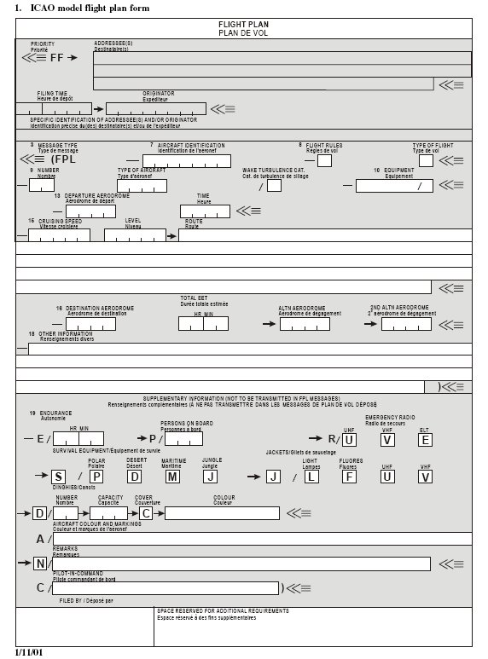
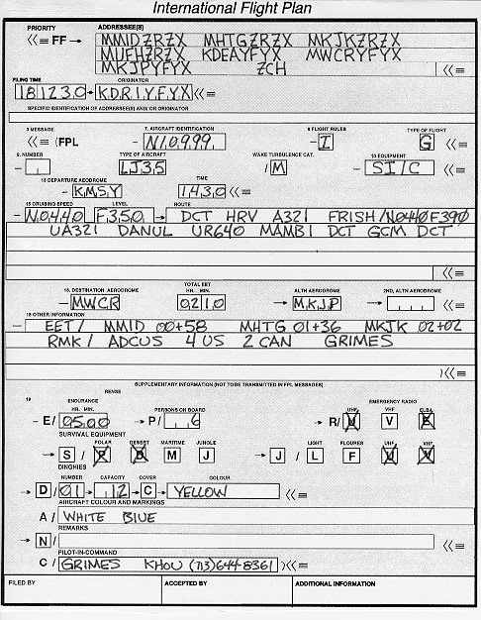

Slide 25
VFR ΠΤΗΣΕΙΣ
Εξαρτώνται από τις συνθήκες πτήσης του αεροσκάφους σε σχέση με την:
α. ορατότητα και
β. απόστασή του από τα νέφη
Εάν τα δύο αυτά στοιχεία είναι ίσα ή μεγαλύτερα από τα προβλεπόμενα ελάχιστα, τότε η πτήση μπορεί να εκτελεστεί VFR
Απαγορεύεται σε μια VFR πτήση η είσοδος εντός των νεφών σε οποιαδήποτε περίπτωση.
Πτήσεις VFR δεν πρέπει να εκτελούνται, εκτός εάν εξουσιοδοτηθούν από την αρμόδια αρχή ATS:
α) πάνω από το FL 200,
β) σε διηχητικές και υπερηχητικές ταχύτητες.
VFR πτήσεις κατά τη νύκτα
VFR πτήσεις κατά τη διάρκεια της νύχτας δε θα εκτελούνται ΧΩΡΙΣ ΑΔΕΙΑ της αρμόδιας μονάδας Ε.Ε.Κ.

Slide 26
VFR ελάχιστα για απογείωση - προσγείωση - πτήση σε αεροδρόμιο που βρίσκεται μέσα σε Ζώνη Ελέγχου
Μία VFR πτήση μπορεί να πετάξει μέσα σε ζώνη ελέγχου (CTR) χωρίς ιδιαίτερη άδεια όταν η:
α) ορατότητα εδάφους είναι 5km ή περισσότερο και
β) οροφή νεφών είναι 1500πόδια ή περισσότερο.
Special VFR - SVFR
Χειριστές που αδυνατούν να πετάξουν VFR από / προς ένα αεροδρόμιο που βρίσκεται μέσα σε CTR (και δεν επιθυμούν ή αδυνατούν να πετάξουν ΙFR), μπορούν να ζητήσουν από τον ΕΕΚ ειδική άδεια για πτήση SPECIAL VFR.
Απαραίτητη προϋπόθεση για τη διεξαγωγή μιας SPECIAL VFR πτήσης είναι:
α) Ορατότητα εδάφους 1500μέτρα ή περισσότερο
β) Η πτήση να διεξαχθεί μόνον εντός ζώνης ελέγχου
γ) Ο πιλότος να ζητήσει ειδική άδεια από την αρμόδια υπηρεσία Ε.Ε.Κ.
VFR διαδρομές και ύψη
Στα μεγάλα αεροδρόμια για την ασφάλεια και την εξυπηρέτηση των πτήσεων έχουν καθιερωθεί ειδικές διαδρομές και ύψη (VFR Routes and altitudes) που θα πρέπει τα αεροσκάφη και τα ελικόπτερα όταν πετούν VFR, να ακολουθούν και που είναι δημοσιευμένα στους σχετικούς χάρτες του ΑΙΡ

Slide 27
Σήματα κινδύνου και επείγουσας ανάγκης
Α/φος που βρίσκεται σε κίνδυνο μπορεί να χρησιμοποιήσει κάθε πρόσφορο μέσο για:
α) να επισύρει την προσοχή όσων μπορούν να του προσφέρουν οποιαδήποτε βοήθεια και
β) να γνωστοποιήσει την κατάσταση ανάγκης που βρίσκεται.
Σήματα κινδύνου
Όταν α/φος απειλείται από ΣΟΒΑΡΟ ΚΑΙ ΑΜΕΣΟ ΚΙΝΔΥΝΟ και ζητά ΑΜΕΣΗ ΒΟΗΘΕΙΑ, χρησιμοποιεί τα παρακάτω σήματα:
α) Με τον ασύρματο, τον Κώδικα Μορς S.O.S. Τρεις τελείες. Τρεις παύλες. Τρεις τελείες. … - - - …
β) Με το ραδιοτηλέφωνο, το σήμα ΜΑΥ DΑΥ τρεις (3) φορές
γ) Με ρίψη ΦΩΤΟΒΟΛΙΔΩΝ ή ΒΟΜΒΩΝ ΚΟΚΚΙΝΟΥ χρώματος κατά μικρά χρονικά διαστήματα
δ) Με ρίψη ΦΩΤΟΒΟΛΙΔΩΝ ΚΟΚΚΙΝΟΥ ΧΡΩΜΑΤΟΣ με αλεξίπτωτο.

Slide 28
Σήματα επείγουσας ανάγκης
Όταν α/φος είναι υποχρεωμένο να ΠΡΟΣΓΕΙΩΘΕΙ χωρίς να συντρέχει ανάγκη για ΑΜΕΣΗ ΠΑΡΟΧΗ ΒΟΗΘΕΙΑΣ χρησιμοποιεί τα παρακάτω σήματα.
α) Άναμμα και σβήσιμο των φώτων ΠΡΟΣΓΕΙΩΣΗΣ ή
β) Άναμμα και σβήσιμο των φώτων ΠΛΕΥΣΗΣ.
Και στις δύο περιπτώσεις σε ακανόνιστα χρονικά διαστήματα.
Α/φος που έχει να ΜΕΤΑΔΩΣΕΙ επείγον μήνυμα που αφορά την ασφάλειά του, την ασφάλεια άλλου α/φους, πλοίου ή οχήματος ή την παροχή βοήθειας σε πρόσωπο που βρίσκεται στο α/φος είτε το βλέπει, χρησιμοποιεί τα παρακάτω σήματα.
α) Ραδιοτηλεγραφικά την ΟΜΑΔΑ XXX -..- | -..- | -..-
β) Ραδιοτηλεφωνικά τη λέξη ΡΑΝ ΡΑΝ τρεις (3) φορές.

Slide 29
Φώτα φερόμενα από αεροσκάφη
Όλα τα αεροσκάφη είναι υποχρεωμένα μεταξύ δύσης και ανατολής του ήλιου ή άλλης χρονικής περιόδου που καθορίζεται από την Υ.Π.Α. να έχουν αναμμένα τα παρακάτω φώτα:
α) Φώτα πλεύσης ή ναυτιλίας που έχουν σαν σκοπό να δείχνουν την σχετική πορεία του α/φους σ’ ένα παρατηρητή.
β) Φώτα αποφυγής σύγκρουσης που έχουν σαν σκοπό να προσελκύουν την προσοχή του α/φους από τα άλλα α/φη.
Σημείωση: Σαν φώτα αποφυγής σύγκρουσης μπορεί να θεωρηθούν και τα φώτα προσγείωσης και οι προβολείς του α/φους.
Φώτα πλεύσης
Όλα τα α/φη πρέπει απαραίτητα να φέρουν τα παρακάτω βασικά φώτα πλεύσης που είναι: το κόκκινο, το πράσινο και το λευκό.
ΚΟΚΚΙΝΟ ΦΩΣ: Τοποθετείται στην ΑΡΙΣΤΕΡΗ πτέρυγα, προβαλλόμενο πάνω και κάτω από το οριζόντιο επίπεδο του α/φους
ΠΡΑΣΙΝΟ ΦΩΣ: Τοποθετείται στην ΔΕΞΙΑ πτέρυγα, προβαλλόμενο πάνω και κάτω από το οριζόντιο επίπεδο του α/φους
ΛΕΥΚΟ ΦΩΣ: Τοποθετείται στο πίσω μέρος του α/φους, προβαλλόμενο προς τα πίσω πάνω και κάτω από το οριζόντιο επίπεδο του α/φους

